Slide 1
Lenguaje de programación I

Slide 2
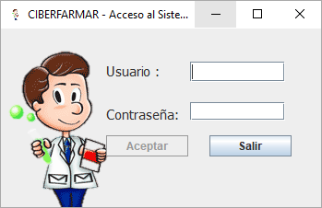
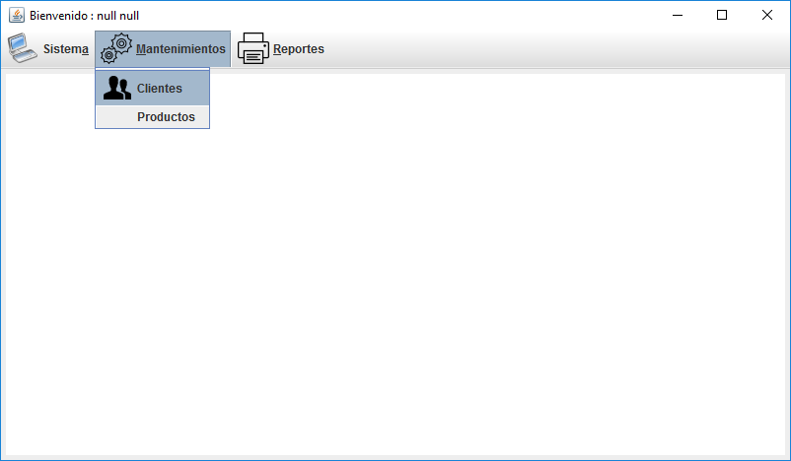
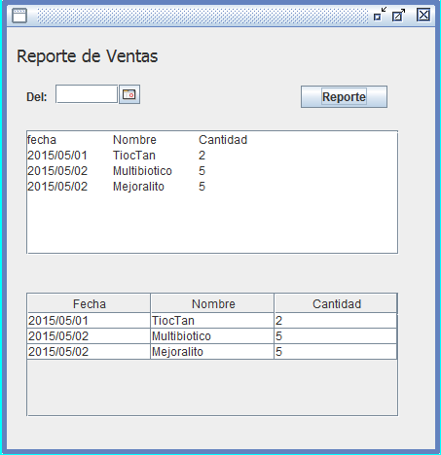
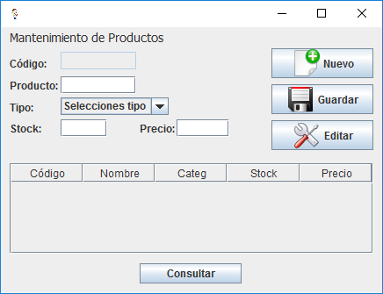
Caso
La empresa ciberfarma, nos pide realizar la siguiente aplicación para el control de sus procesos

Slide 3
Contenido
Diseño de GUI
JMenu
JDesktopPane y JInternalFrame
JCalendar
JTable
Ejercicios de Aplicación
Logros de la Unidad
Crear aplicaciones utilizando de manera individual y combinada las clases JMenu, JMenuBar, JItemMenu, JDesktopPane, JInternalFrame, Jtable, JCalendar.

Slide 4

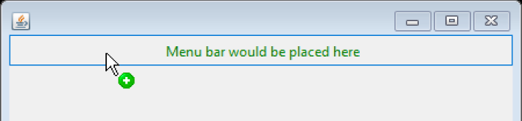
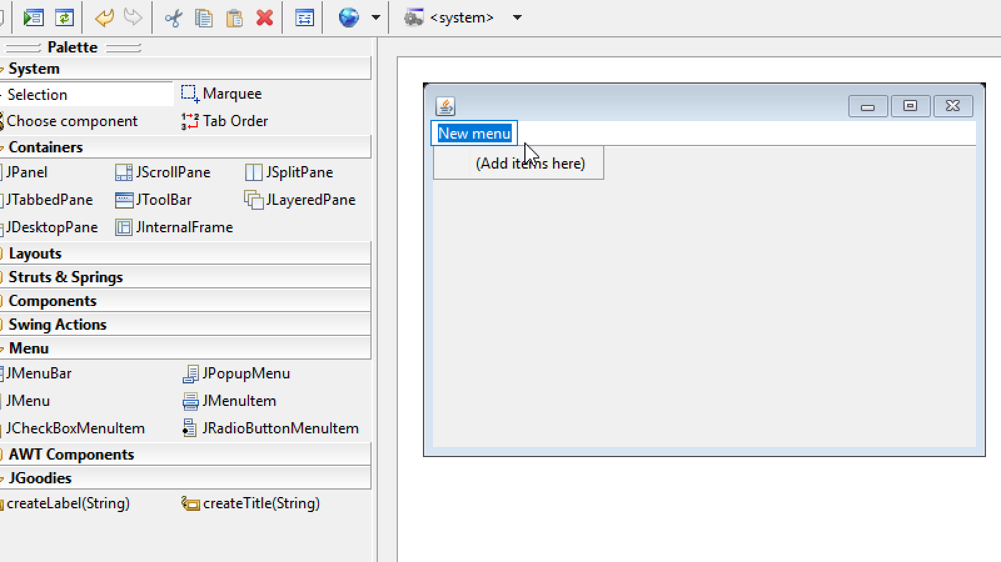
Diseño del Menú
Un menú nos permiten organizar nuestras opciones por categorías.
Empezamos por el JMenuBar
Agregamos las opciones de menú (Jmenu o JMenuItem) y cambiamos sus propiedades como mnemonic, accelerator, icon, etc.
Podemos agregar imágenes
https://www.iconfinder.com/
https://material.io/icons/

Slide 5

Aplicación
Crear el menú para nuestra aplicación
Considera las siguientes opciones:
Sistema > Cerrar (Alt + F5)
Mantenimientos > Clientes / Productos
Reportes > Clientes / Ventas (Ctrl + T)
La opción Salir debe cerrar la aplicación

Slide 6
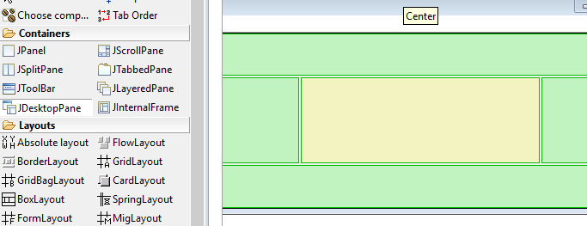

JDesktopPane o escritorio
El DesktopPane es un contenedor, que nos permite crear un “escritorio” para nuestros proyectos.
Usaremos la distribución (Layout) tipo Borde para mantener centrado el escritorio.
Asignaremos un nombre de variable y lo pondremos como global.
Notes:
Permite ventanas que se muestren de forma interna.

Slide 7
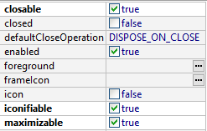
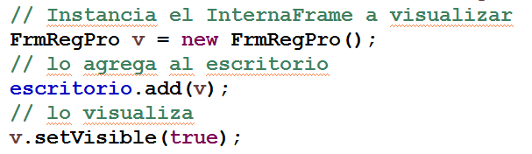
JInternalFrame
Son Ventanas que se abren dentro de un contenedor.
Los Internal Frame, necesitan configurar algunas propiedades como:
Para llamarlos se deben agregar al contenedor o escritorio. Ej:
Para comprobar su funcionalidad, podemos cambiar entre las clases JFrame a JinternalFrame
Notes:
JDesktopPane, de forma similar a iconos y carpetas en el escritorio de Windows
// Instancia el InternaFrame a visualizar
FrmRegPro v = new FrmRegPro();
// lo agrega al escritorio
escritorio.add(v);
// lo visualiza
v.setVisible(true);

Slide 8
Aplicación
Convierte los siguientes InternalFrame:
FrmRegPro. La opción Mantenimiento/Productos debe abrir dicho Frame
FrmRptVta. La opción: debe abrir la Reportes/Ventas debe abrir dicho Frame.

Slide 9
Gestión de fecha y números

Slide 10

Utilización de Fechas y horas
La clase Date (java.útil)
Crea un objeto Long que almacena la fecha y hora como un valor de milisegundos contados desde el 1 de enero de 1970 a las 00:00:00 GMT
Actualmente es utilizada como una clase intermedia entre objetos tipo Calendar , SimpleDateFormat y Locale.
//Sintaxis
Date d = new Date();
Date fecha = new Date(cantidadLong);
//Métodos:
getTime(), setTime(objLong), toString()

Slide 11
Utilización de Fechas y horas
La clase Calendar (java.útil)
Clase abstracta para el manejo optimizado de fechas, horas, así como la utilización de zonas geográficas.
// Sintaxis
Calendar c = Calendar.getInstance();
//Métodos:
getTime(), setTime(oLong), toString()
get(Calendar.Campo), set(Calendar.Campo, valor), add(Calendar.Campo, valor), roll(Calendar.campo, valor)
Notes:
La Clase Calendar nos permite otras cosas, como por ejemplo, obtener la fecha de otra ubicación geográfica que no sea la del sistema.
y realizar operaciones, tales como obtener los días de la semana, o la adición de meses, años (u otro tipo de incrementos) a una fecha.
Date. Sin embargo, ofrece un nulo soporte para la internalización de Aplicaciones.
Incorporado a partir de JDK 1.1

Slide 12
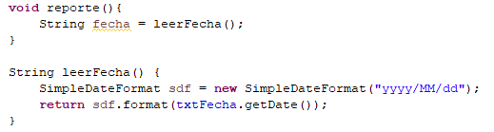
Utilización de Fechas y horas
La clase SimpleDateFormat (java.text)
Clase que permite formatear un objeto Date, según una cadena patrón: http://docs.oracle.com/javase/7/docs/api/java/text/SimpleDateFormat.html
// Sintaxis - SimpleDateFormat
SimpleDateFormat sdf = new SimpleDateFormat(String patrón);
//Métodos:
format(objDate), parse()
Método que devuelve una cadena con la fecha según el formato
Notes:
SimpleDateFormat formateador = new SimpleDateFormat("dd/MM/yyyy");
System.out.println(formateador.format(new Date()));
SimpleDateFormat formateador = new SimpleDateFormat("'Hoy es' EEEEEEEEE dd 'de' MMMMM 'de' yyyy"); SimpleDateFormat formatea = new SimpleDateFormat("dd/MM/yyyy"); SimpleDateFormat forma = new SimpleDateFormat("'Ingresaste' EEEEEEEEE dd 'de' MMMMM 'de' yyyy");
(el valor representa un número (long) de milisegundos contados desde el 1 de enero de 1970 a las 00:00:00 GMT.)
Tiene severas limitaciones, en especial en la internacionalización
La Clase Calendar nos permite otras cosas, como por ejemplo, obtener la fecha de otra ubicación geográfica que no sea la del sistema.
y realizar operaciones, tales como obtener los días de la semana, o la adición de meses, años (u otro tipo de incrementos) a una fecha.
Date. Sin embargo, ofrece un nulo soporte para la internalización de Aplicaciones.
Incorporado a partir de JDK 1.1

Slide 13
Configuración regional
La clase Locale (java.útil)
Especifica formatos de fechas, números y monedas sobre la base de idiomas
//Sintaxis
Locale loc = new Locale(language);
Locale loc = new Locale(language, country);
Observa el siguiente código:
Locale actual = Locale.getDefault();
System.out.println(actual);
Locale[] listaLocales = Locale.getAvailableLocales();
for (Locale locale : listaLocales) {
System.out.println(
"Nombre del País : " + locale.getDisplayCountry() + "\n" +
"Abreviatura :" + locale.getCountry() + "\n" +
"El lenguaje actual es: " + locale.getLanguage() + "\n" );
}

Slide 14
Formatos de Fecha y hora
La clase abstracta DateFormat permite crear objetos que formatearán fechas y horas en base a estilos y sensible a la mayoría de Localidades.
El constructor será:
Para los estilos usamos las constantes: DateFormat.DEFAULT, .SHORT, .MEDIUM, .LONG y .FULL
El método format(objDate), devuelve un String según el objeto a formatear.
DateFormat dF = DateFormat.getDateInstance(Estilo, Locale)
// para formatear fechas
DateFormat tF = DateFormat.getTimeInstance(Estilo, Locale)
// para formatear tiempo
String fechaconFormato = dF.format(hoy);

Slide 15
Formatos de Número y Moneda
Java proporciona la clase abstracta NumberFormat para formatear números y monedas sensible a la Localidad (aunque no soporta todas las posibles definiciones de Localidades).
El constructor será:
El método format(objnum), devuelve un String según el objeto a formatear.
NumberFormat nF = NumberFormat.getNumberInstance(Locale);
// para formatear números
NumberFormat cF = NumberFormat.getCurrencyInstance(Locale);
// para formatear monedas
String monedaconFormato = cF.format(monedas);

Slide 16
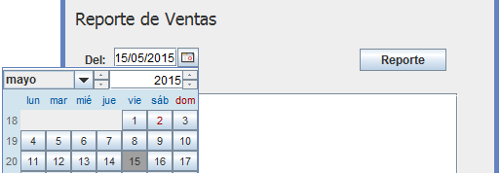
JCalendar
JCalendar es un selector gráfico de fechas. Que a través de sus diversos componentes permite elegir diferentes elementos como años, meses, calendarios, así como exportar los datos seleccionados a objetos Date o Calendar.
El dato ingresado lo leemos como cadena formateada

Slide 17
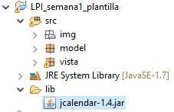
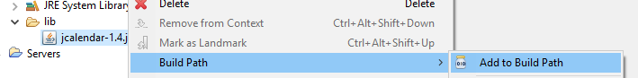
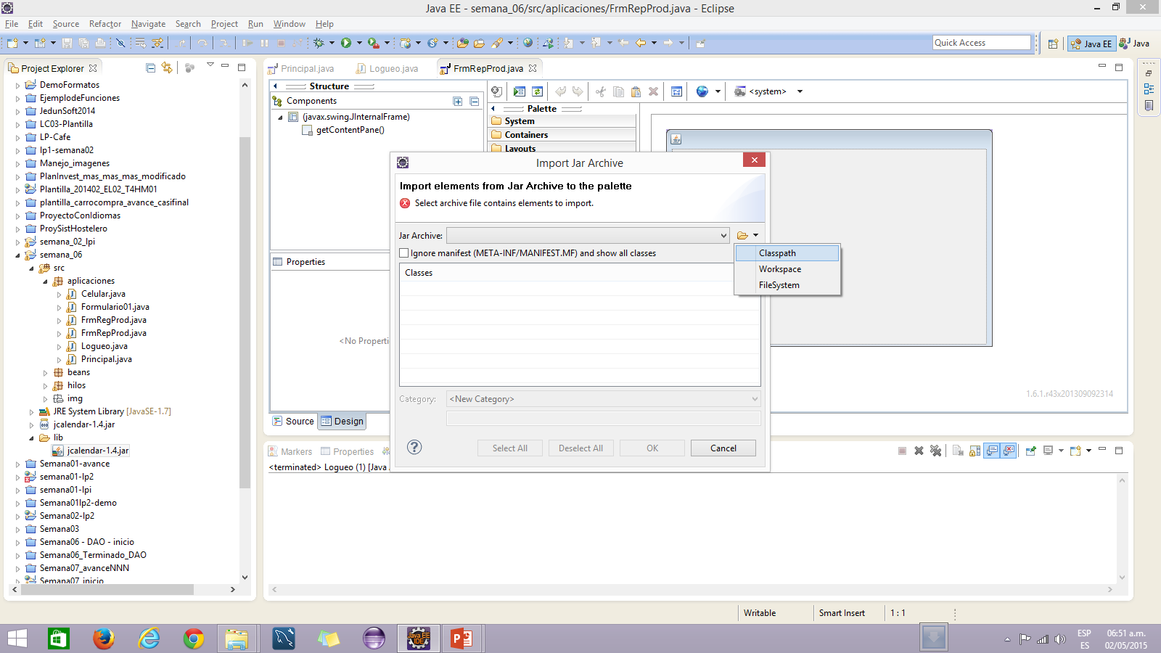
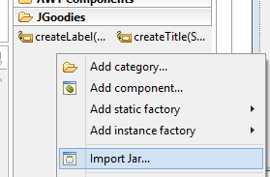
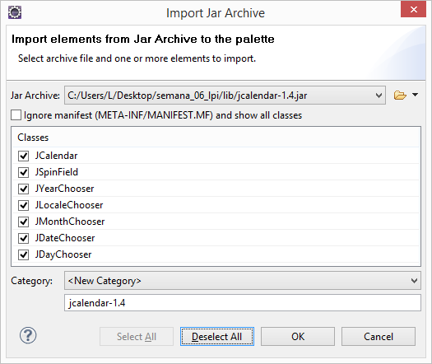
JCalendar
Instalando la librería JCalendar:
Descargamos la librería (https://toedter.com/jcalendar/) y la copiamos a una carpeta del proyecto
Agregamos la librería al Build Path
Instalamos los componentes:

Slide 18
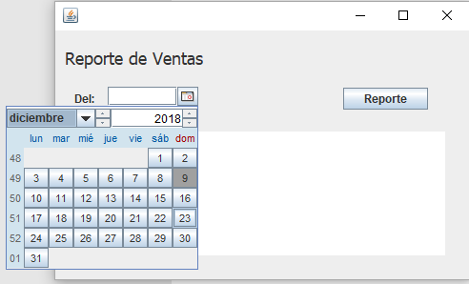
Aplicación
Modifica el formulario FrmRptVta para usar jCalendar .
Al pulsar el botón Reporte se debe mostrar la fecha seleccionada

Slide 19
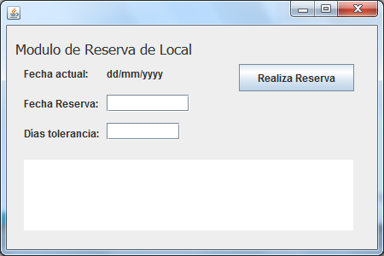
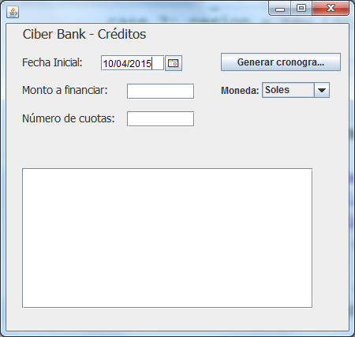
Actividad Propuesta
Diseña la siguiente GUI.
Muestra en una etiqueta la fecha actual usando el formato indicado al cargar la aplicación.
La fecha de reserva se obtiene mediante un JCalendar
Obtener la cantidad de días de reserva
Obtener y mostrar la fecha final
Asumiendo que el costo diario de reserva es de S/. 50, mostrar el monto final con el formato correspondiente:
15/04/2018
5
Su reserva termina el: 20/04/2018
El total a pagar es : S/250,00

Slide 20
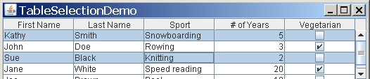
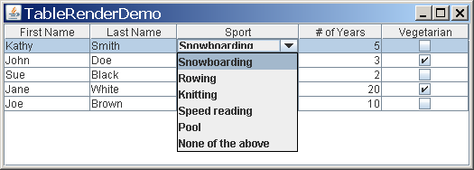
JTable
Es un componente que permite mostrar una tabla con determinados elementos expresados en su Modelo.

Slide 21

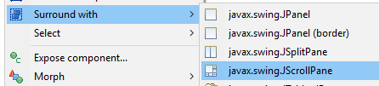
JTable
Para ello:
Dibujar el área con el componente, asignar su nombre de variable (Ej. tblSalida).
Rodear con un JScrollPane (Barra de desplazamiento)
Instanciar un modelo para definir las columnas y filas
Asociar la tabla con el modelo
// variable global
DefaultTableModel modelo = new DefaultTableModel();
// constructor
tblSalida = new JTable();
tblSalida.setModel(modelo);

Slide 22
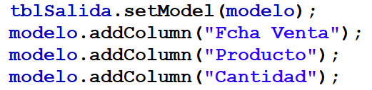
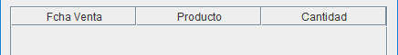
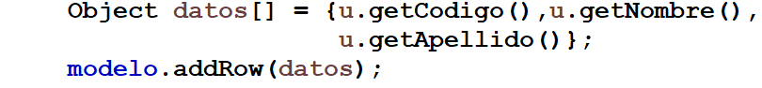
JTable
Para las columnas, se agregan los títulos a utilizar
Para las filas, se trabaja en el método del reporte:
Se crea un arreglo de objetos con la información a colocar :
Se agrega el arreglo de datos al modelo.
modelo.addColumn("Nombre de la columna");
Object datos[] = {dato1, dato2, etc};
modelo.addRow(datos);

Slide 23
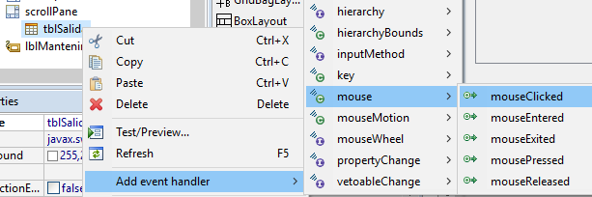
JTable
Podemos usar eventos en la tabla, para enviar los datos de la tabla
Se captura la fila seleccionada y se envían los datos
int fila = tblSalida.getSelectedRow();
txtCodigo.setText(tblSalida.getValueAt(fila, 0).toString());

Slide 24
Referencias
http://docs.oracle.com/javase/7/docs/api/java/text/SimpleDateFormat.html
https://toedter.com/jcalendar/
https://docs.oracle.com/javase/tutorial/uiswing/components/table.html
http://chuwiki.chuidiang.org/index.php?title=JTable
http://docs.oracle.com/javase/1.5.0/docs/api/java/util/Locale.html

